Slide 1
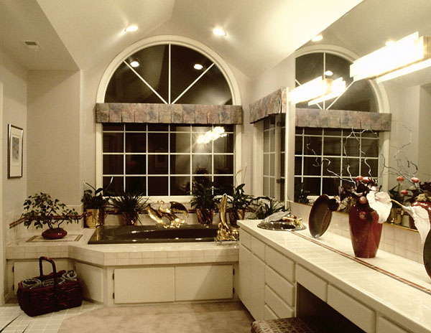
2
1
3
4
5
6
7
8
10
9
11
13
12
14
15
16
17
18
19
20

Slide 2
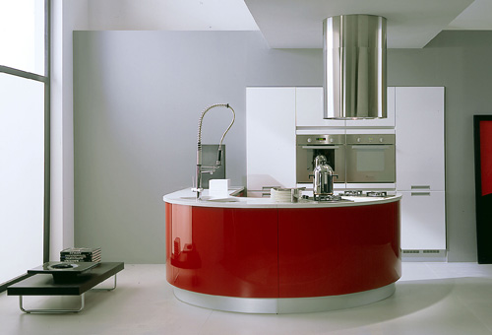
2
1
3
4
5
6
7
8
10
9
11
13
12
14
15
16
17
18
19
20

Slide 3
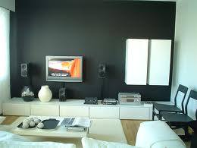
2
1
3
4
5
6
7
8
10
9
11
13
12
14
15
16
17
18
19
20

Slide 4
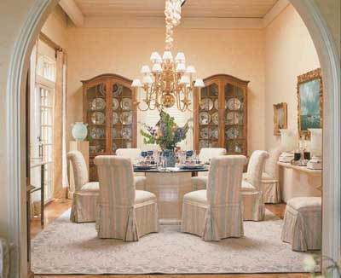
2
1
3
4
5
6
7
8
10
9
11
13
12
14
15
16
17
18
19
20

